Slide 1
Решение задач по теме «Конус»

Slide 2
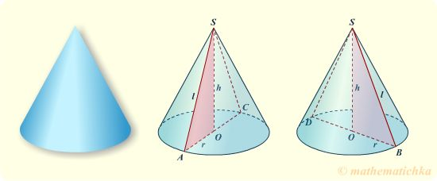
Прямой круговой конус можно рассматривать как тело, полученное вращением прямоугольного треугольника вокруг его катета.

Slide 3
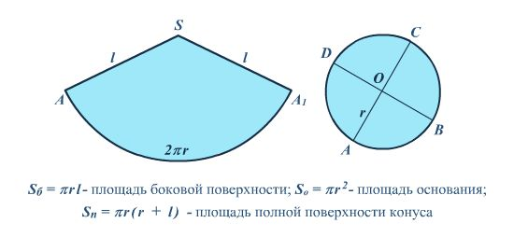

Slide 4
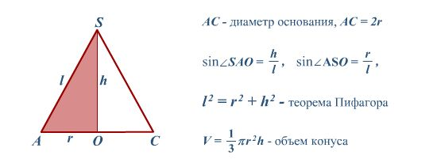

Slide 5
Задача 1. Во сколько раз уменьшится объем конуса, если его высоту уменьшить в 5 раз?
Объем конуса равен V=(1/3)*S*H, где H - высота.
Если высоту уменьшить в 5 раз она станет равна H/5 и новый объем конуса станет равным Vновое=(1/3)*S*(H/5).
Отношение старого объема к новому:
V/Vновое=((1/3)*S*H)/(1/3)*S*(H/5)=5.
Ответ:в 5 раз.

Slide 6
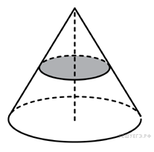
Задача 2. Объем конуса равен 16. Через середину высоты параллельно основанию конуса проведено сечение, которое является основанием меньшего конуса с той же вершиной. Найдите объем меньшего конуса.
Решение.
Меньший конус подобен большему с коэффициентом 0,5. Объемы подобных тел относятся как куб коэффициента подобия. Поэтому объем меньшего конуса в восемь раз меньше объема большего конуса.
Ответ: 2.

Slide 7
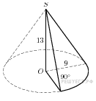

Задача 3. Найдите объем части конуса, изображенной на рисунке. В ответе укажите .
Решение.
Объем данной части конуса равен
Ответ: 87,75.

Slide 8
Задача 4.
Высота конуса равна диаметру его основания. Найти отношение площади его основания к площади боковой поверхности.
Решение:
Пусть радиус основания конуса равен R, тогда площадь основания Sосн = R , а высота конуса 2R.
π
2
В SOA:
SA = SO + OA = (2R) + R = R 5
S
√
2
2
√
2
2
√
√
Итак, l = SA = R 5
Тогда Sбок = Rl = R 5
Искомое отношение:
√
π
π
2
2
√
π
5
Sосн
R
=
=
O
Sбок
π
2
5
A
R
√
5

Slide 9
№ 5
Объем конуса равен 6 см³. У второго конуса и высота, и образующая в два раза больше, чем у первого. Найдите объем второго конуса.
Решение:
Ответ:48

Slide 10
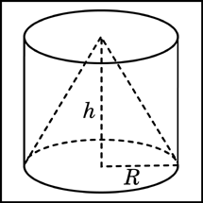
№ 6
Объем цилиндра равен 12см³. Чему равен объем конуса , который имеет такое же основание и такую же высоту, как и данный цилиндр?
Ответ: 4

Slide 11
№ 7
В сосуд, имеющий форму конуса, налили 25 мл жидкости до половины высоты сосуда. Сколько миллилитров жидкости нужно долить в сосуд, чтобы заполнить его доверху?
Решение:

Slide 12



№ 8
Объем конуса равен 25π, высота конуса равна 3. найдите площадь сечения конуса плоскостью, проходящей через его вершину и центр основания.
Решение: 1)
s 2)
r=5 АВ=2∙5=10
B 3)
A Ответ: 15

Slide 13
№ 9
Длина окружности основания конуса равна 8π, высота конуса равна 5. Найдите площадь сечения конуса плоскостью, проходящей через его вершину и центр основания.
Ответ: 20

